Slide 1

CAPACIDADE CIVIL
EMANCIPAÇÃO

Slide 2
Capacidade
Art. 1º Toda pessoa é capaz de direitos e deveres na ordem civil
Ter personalidade é o mesmo que ter capacidade para ser titular de direitos;
capacidade pode sofrer limitação.
A personalidade é um valor e a capacidade é a projeção desse valor que se traduz em um quantum.
Pode-se ser mais ou menos capaz, mas não se pode ser mais ou menos pessoa.
Capacidade é a medida jurídica da personalidade;

Slide 3
ESPÉCIES DE CAPACIDADE
Capacidade de direito (geral ou genérica).
Adquirida juntamente com a personalidade;
Qualquer pessoa tem;
“A capacidade de direito é noção que se confunde com o próprio conceito de personalidade” Orlando Gomes
Capacidade de fato (de exercício ou de ação)
Aptidão para exercer, por si só, os atos da vida civil;
Na sua falta será sempre necessária a participação de uma outra pessoa que as represente ou assista, conforme o caso.

Slide 4
CAPACIDADE CIVIL PLENA
Capacidade de fato
Capacidade de direito
CAPACIDADE CIVIL PLENA

Slide 5
CAPACIDADE X LEGITIMIDADE
São impedimentos circunstanciais que não se confundem com as hipóteses legais genéricas de incapacidade;
Embora uma pessoa possua a capacidade jurídica plena, há determinados atos que ela não poderá praticar sem a legitimação (autorização especifica);
Ex. vênia conjugal (art. 1.647 do CC); tutor não pode comprar bens moveis ou imóveis do tutelado. (Art. 1.749 do CC)

Slide 6
INCAPACIDADE CIVIL
INCAPACIDADE CIVIL
Absoluta
(Art. 3º do CC)
Relativa
(Art. 4º do CC)

Slide 7
ABSOLUTAMENTE INCAPAZ
(menores impúberes)
Art. 3º São absolutamente incapazes de exercer pessoalmente os atos da vida civil:
I - os menores de dezesseis anos;
II - os que, por enfermidade ou deficiência mental, não tiverem o necessário discernimento para a prática desses atos;
III - os que, mesmo por causa transitória, não puderem exprimir sua vontade.

Slide 8
RELATIVAMENTE INCAPAZ
(menores púberes)
Art. 4º São incapazes, relativamente a certos atos, ou à maneira de os exercer:
I - os maiores de dezesseis e menores de dezoito anos;
II - os ébrios habituais, os viciados em tóxicos, e os que, por deficiência mental, tenham o discernimento reduzido;
III - os excepcionais, sem desenvolvimento mental completo;
IV - os pródigos.

Slide 9
REPRESENTAÇÃO e ASSISTÊNCIA DO INCAPAZ
Art. 1.634. Compete aos pais, quanto à pessoa dos filhos menores:
I - dirigir-lhes a criação e educação;
II - tê-los em sua companhia e guarda;
III - conceder-lhes ou negar-lhes consentimento para casarem;
IV - nomear-lhes tutor por testamento ou documento autêntico, se o outro dos pais não lhe sobreviver, ou o sobrevivo não puder exercer o poder familiar;
V - representá-los, até aos dezesseis anos, nos atos da vida civil, e assisti-los, após essa idade, nos atos em que forem partes, suprindo-lhes o consentimento;
VI - reclamá-los de quem ilegalmente os detenha;
VII - exigir que lhes prestem obediência, respeito e os serviços próprios de sua idade e condição.
Art. 1.690. Compete aos pais, e na falta de um deles ao outro, com exclusividade, representar os filhos menores de dezesseis anos, bem como assisti-los até completarem a maioridade ou serem emancipados.

Slide 10
CESSAÇÃO DA INCAPACIDADE
A menoridade cessa aos 18 anos (Art. 5º caput do CC);
Para os interditados, cessa com a revisão do processo de interdição;
Emancipação.

Slide 11
Emancipação
Emancipação é o instituto por meio do qual se antecipa a capacidade de exercício de direitos do menor.
Por meio da emancipação antecipam-se os efeitos da plena capacidade civil.
A emancipação pode ser de três espécies:
a) voluntária;
b) judicial;
c) legal.

Slide 12
EMANCIPAÇÃO VOLUNTARIA
É aquela concedida pelos pais, ou por um deles na falta do outro;
Mediante instrumento publico, independentemente da homologação do juiz;
Desde que o menor tenha pelo menos 16 anos completos.

Slide 13
Emancipação judicial
É aquela concedida pelo juiz, ouvido o tutor desde que o menor tenha pelo menos 16 anos completos;
Ou nos casos em que a justiça supre a divergência entre os genitores.
Ex. menor órfão de pai e mãe.

Slide 14
Emancipação legal
As formas de emancipação legal derivam diretamente da lei e são as seguintes:
Pelo casamento;
Pelo exercício de emprego público efetivo;
Pela colação de grau em curso de ensino superior;
Pelo estabelecimento civil ou comercial, ou pela existência de relação de emprego, desde que, em função deles, o menor com dezesseis anos completos tenha economia própria.

Slide 15
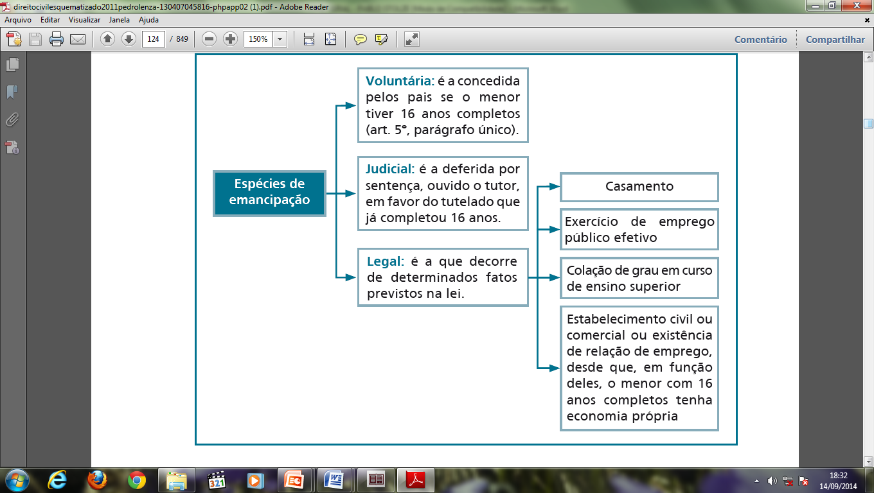
Espécies de emancipação

